Slide 1
Digitalna aplikacija Genially
u nastavi
Hrvatskoga jezika
(PODTEMA: Sadržaj je kralj)
Ivana Macan, prof.
OŠ Vijenac, Osijek
CUC 2019.
Šibenik, 6. – 8. studenoga 2019.

Slide 2
ISHODI INTERAKTIVNOGA IZLAGANJA
Sudionici će:
-upoznati osobitosti još jednoga digitalnoga alata višestruko primjenjivoga u nastavi
- otkriti njegove mogućnosti, prednosti i eventualne nedostatke
-iznijeti vlastite prosudbe, komentare i mišljenje o prikazanim sadržajima
rješavati zadatke izrađene u navedenoj aplikaciji
(**pričuvno vrijeme).

Slide 3
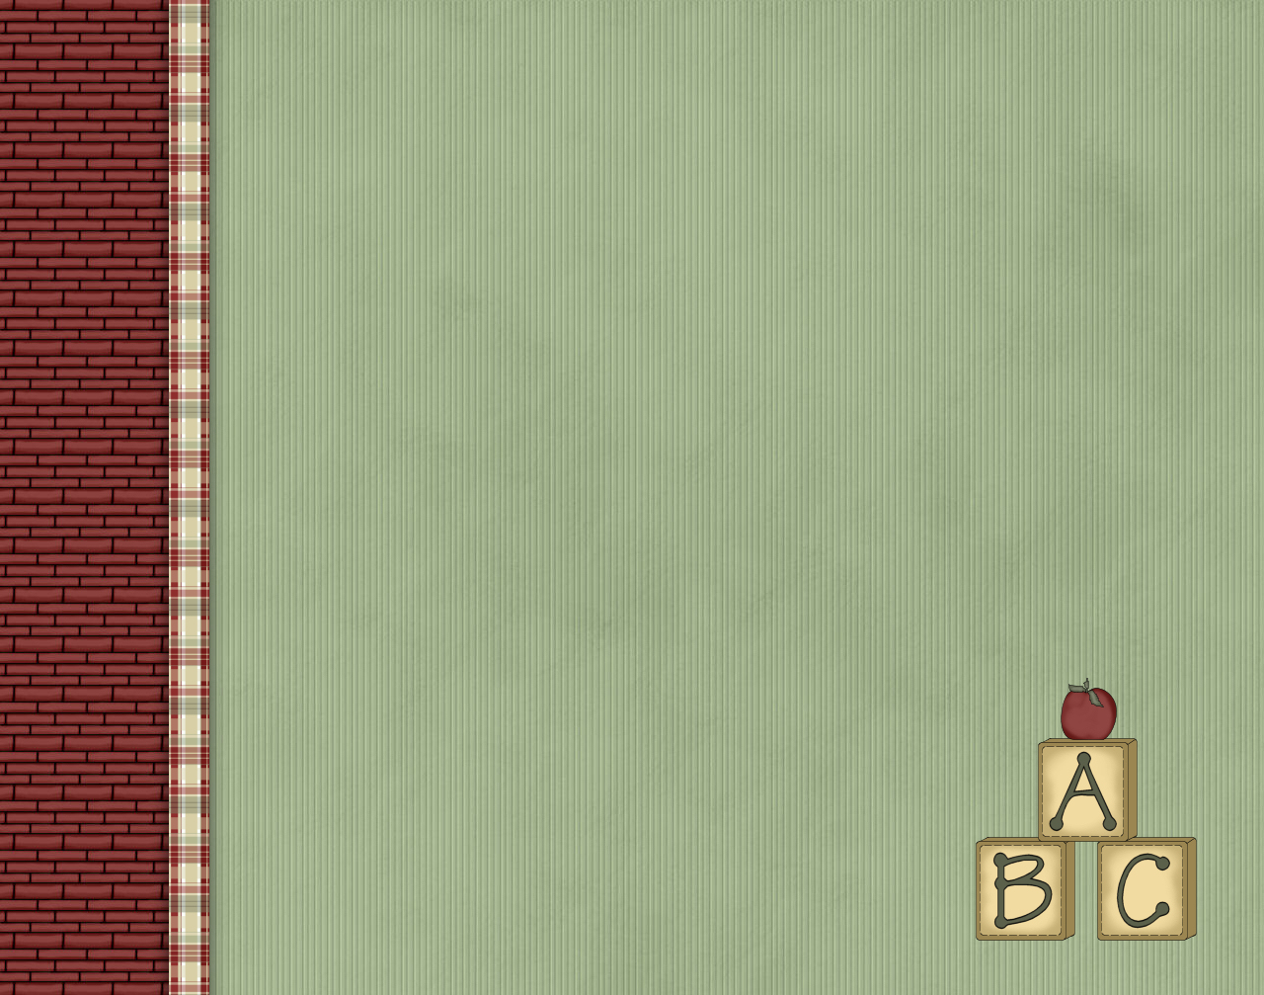
Što je Genially?

Slide 4
Deset činjenica o aplikaciji Genially

Slide 5
NEDOSTATAK:
Nije u potpunosti nekomercijalan
(besplatan) alat.

Slide 6
Uporaba ponuđenih predložaka i sadržaja te izrada korisničkoga
računa naplaćuje se ovisno o korisnikovim potrebama i izboru.

Slide 7
U nekomercijalnoj inačici, kroz koju
se javnosti predstavlja i reklamira,
nudi impresivan broj sadržaja, podloga
i predložaka.

Slide 8
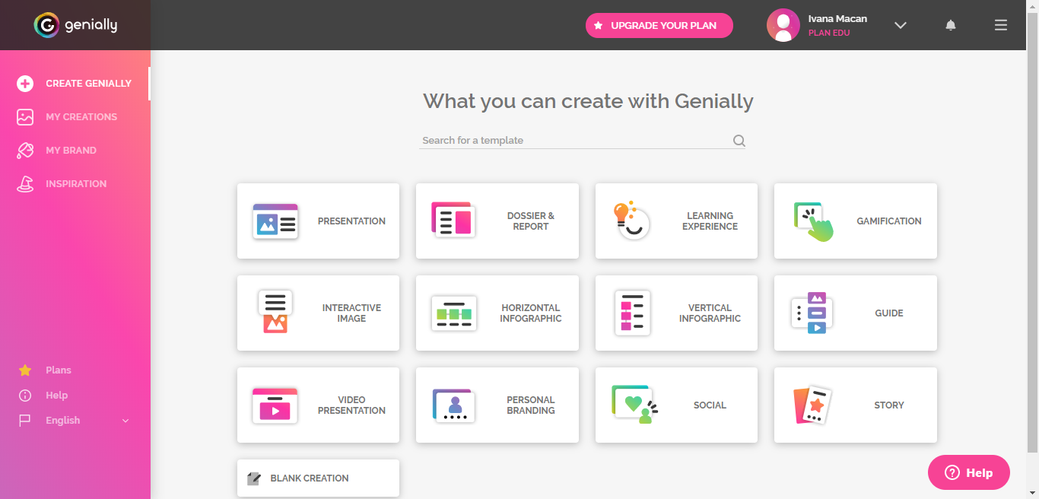
Vrste predložaka

Slide 9
Primjeri (dobre) prakse

Slide 10
Digitalni sadržaji podijeljeni su na
pet tematskih područja:
1. Lektirni sadržaji
2. Jezične igre i kvizovi
3. Motivacijski sadržaji
4. Prezentacijski sadržaji
5. Sadržaji za vrednovanje, nastavni listići, preglednici/plakati

Slide 11
1. Lektirni sat uz interaktivne sadržaje

Slide 12
Ferenc Molnar, Junaci Pavlove Ulice
Ivan Kušan, Koko u Parizu

Slide 13
2. Jezične igre i kvizovi

Slide 14
Karta gusarskoga blaga (Osobne i povratna zamjenica)
Pravopisno sazviježđe
Kviz slagalica (Oscar Wilde)
Čudesni kotač (književnoteorijski pojmovi)

Slide 15
3. Motivacijski sadržaji

Slide 16
Gusarsko pismo
Otkrij skrivenu sliku (božićna ilustracija)
Motivacija za Voćku poslije kiše
Kviz slagalica (Prijateljstvo)

Slide 17
4. Prezentacijski sadržaji

Slide 18
Glagoljični spomenici
Istine i predrasude o osobama sa sindromom Down

Slide 19
5. Sadržaji za vršnjačko vrednovanje
(lista procjene),
nastavni listići,
preglednici/plakati

Slide 20
Lista za procjenu
Fabularna piramida
Plakat (popis djela za cjelovito čitanje)

Slide 21
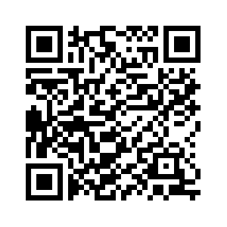
KVIZ: Moje tajne moći
bit.ly/31AmCuC

